Slide 1


《基于H3N2流感序列的可视化分析系统》
汇报组：第二组---助力每一个梦想
宋文凯、苏超、秦阳、尹航

Slide 2
目 录
CONTENTS
1
项目背景及选题意义
2
系统设计和实现效果
3
小组成果演示
4
团队分工合作

Slide 3
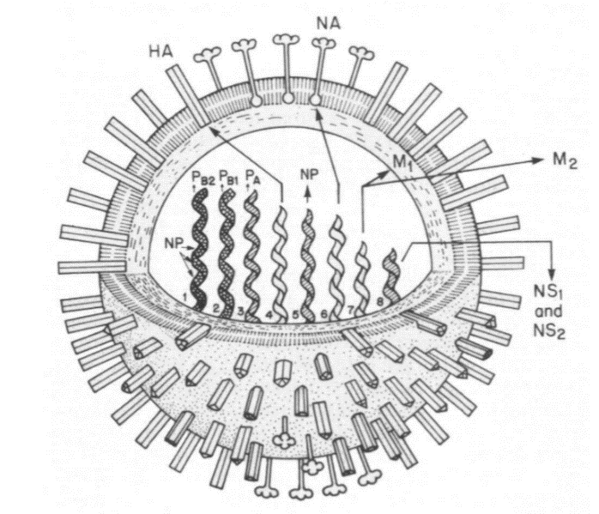


1 项目背景及选题意义
流感病毒，俗称“感冒”，可以通过多种动物的呼吸道传播（狗，鸡,鸭等），患者多表现出普通流行性感冒的症状。现在的有效防范方式是疫苗接种。
为什么探究流感病毒进化的情况？
“1968年香港爆发流感，称为“香港流感”，并引起全球大流行，致死人数将近达到100万人，经查证病毒是H3N2型。这次流感首先于1968年7月中旬发生于香港，8至9月间经香港传入新加坡、泰国、日本、印度和澳大利亚，同年秋季到达欧洲，年底到达美洲。这次流感在中国内地也出现了两个高峰期。”

Slide 4
1 项目背景及选题意义
流感病毒，俗称“感冒”，可以通过多种动物的呼吸道传播（狗，鸡,鸭等），患者多表现出普通流行性感冒的症状。现在的有效防范方式是疫苗接种。
为什么探究流感病毒进化的情况？
全球性死亡风险
“1968年香港爆发流感，称为“香港流感”，并引起全球大流行，致死人数将近达到100万人，经查证病毒是H3N2型。这次流感首先于1968年7月中旬发生于香港，8至9月间经香港传入新加坡、泰国、日本、印度和澳大利亚，同年秋季到达欧洲，年底到达美洲。这次流感在中国内地也出现了两个高峰期。”
跨区域性强
监控+预测
突发性、速度快
传播时间久

Slide 5
1 项目背景及选题意义
序列监测
通过氨基酸序列位点 监测是否出现潜在的超级感染株：
进化分析
监控+预测
时空预测
通过时空分布 评估全球风险等级
本项目基于流感病毒序列，探究流感病毒的可视化工作，主要包含对H3N2流感的序列的进化分析和病毒的地区分布的情况探究。其中对序列的可视化将包含病毒的聚类可视化、序列差异可视化、序列分子进化树的构建。

Slide 6
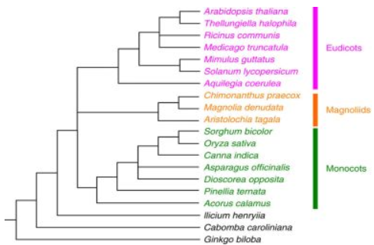
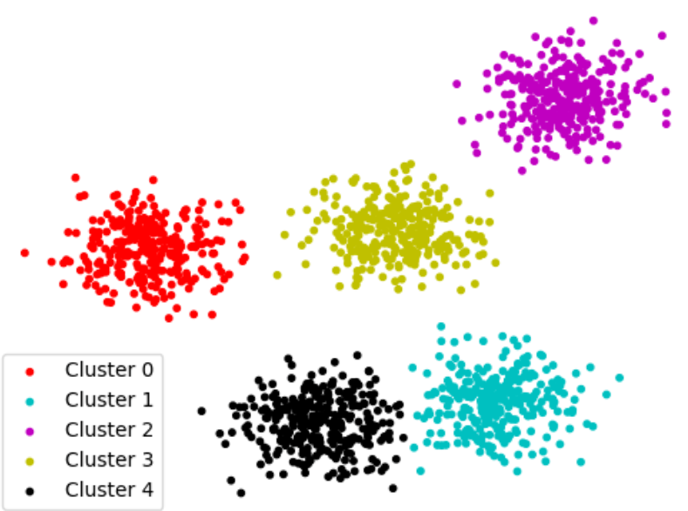
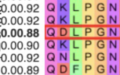
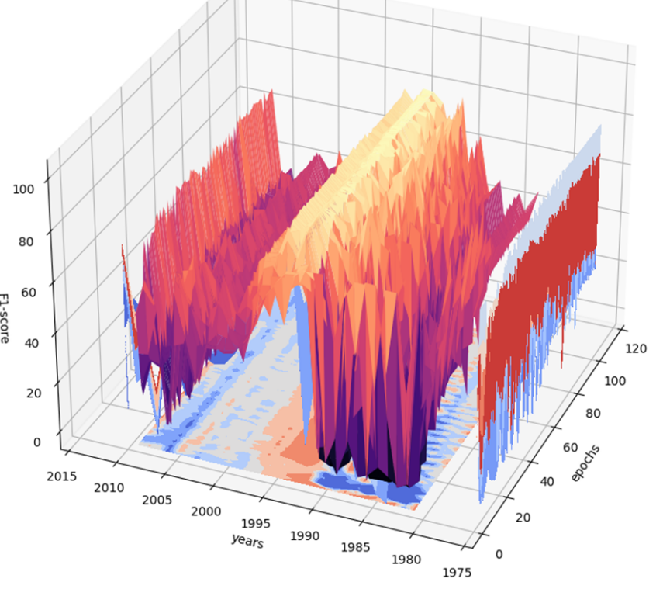
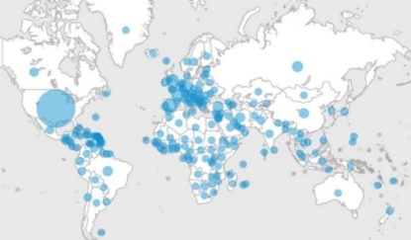
2 系统设计和实现效果
基于序列的进化树
序列进化分析
病毒序列聚类分析
序列差异分析
序列位点分析
抗原关系可视化
流感可视化
全球病毒空间分布展示
病毒时空分布分析
回溯性分析可视化
全球病毒时间分布展示

Slide 7
2 系统设计和实现效果
基于序列的进化树
序列进化分析
病毒序列聚类分析
序列差异分析
序列位点分析
2.根据进化距离远近列出“层次”关系，通过细粒度检测进化情况。Arch.js
（苏超）
抗原关系可视化
3.根据序列位点可视化，结合使用者知识背景和经验，进行分析。
（秦阳、宋文凯：msa.js）
1.根据降维（ TSNE）+聚类（K-means）算法距离远近列出“类别”关系，通过粗粒度检测进化情况。（苏超）

Slide 8
2 系统设计和实现效果
1.通过序列地理位置信息，归入地图中，进行可视化的地缘分析 。（尹航）
2.通过时间信息对不同毒株进行时间的数据集划分，探究时间进化关系。 （尹航）
全球病毒空间分布展示
病毒时空分布分析
回溯性分析可视化
全球病毒时间分布展示

Slide 9
2 系统设计和实现效果
1.通过序列地理位置信息，归入地图中，进行可视化的地缘分析 。
2.通过时间信息对不同毒株进行时间的数据集划分，探究时间进化关系。
A/RHODE_ISLAND/01/2010
QKLPGNDNSTAT….LCLGHHAVPN
病毒发现地
首发时间
序列位点
病毒时空分布分析
序列进化分析

Slide 10
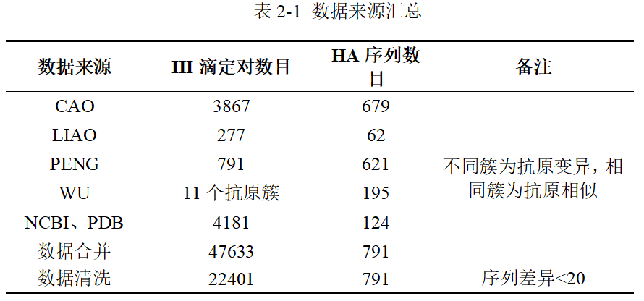
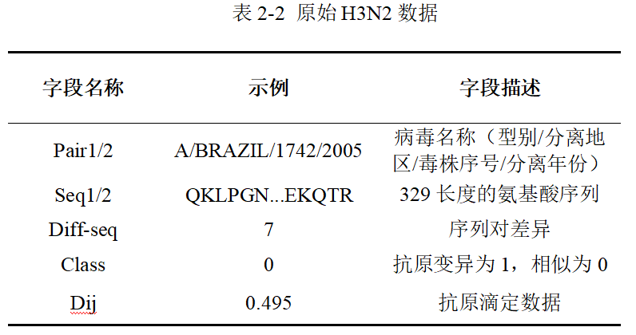
2 系统设计和实现效果
项目收集公开数据 ( 宋文凯 )
（2）约定项目自身的数据格式
（1）收集论文和NCBI中的公开数据集并合并清理

Slide 11
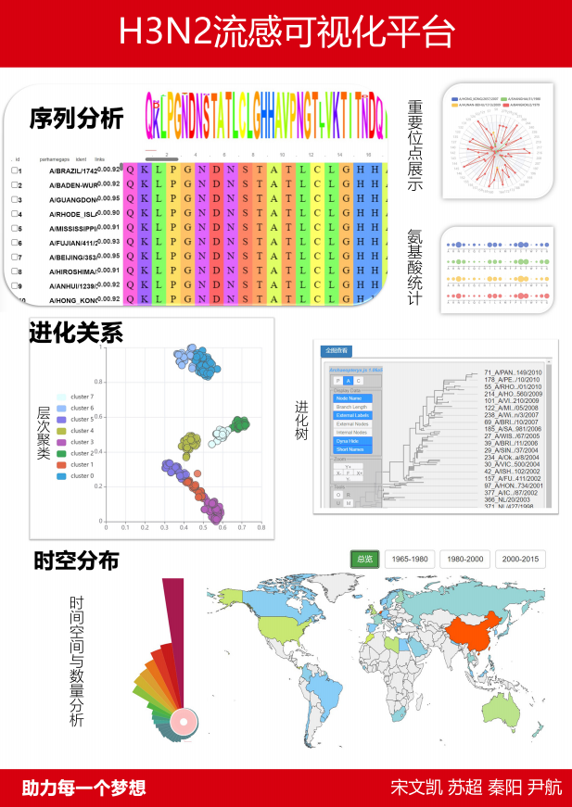
3 小组成果演示

Slide 12
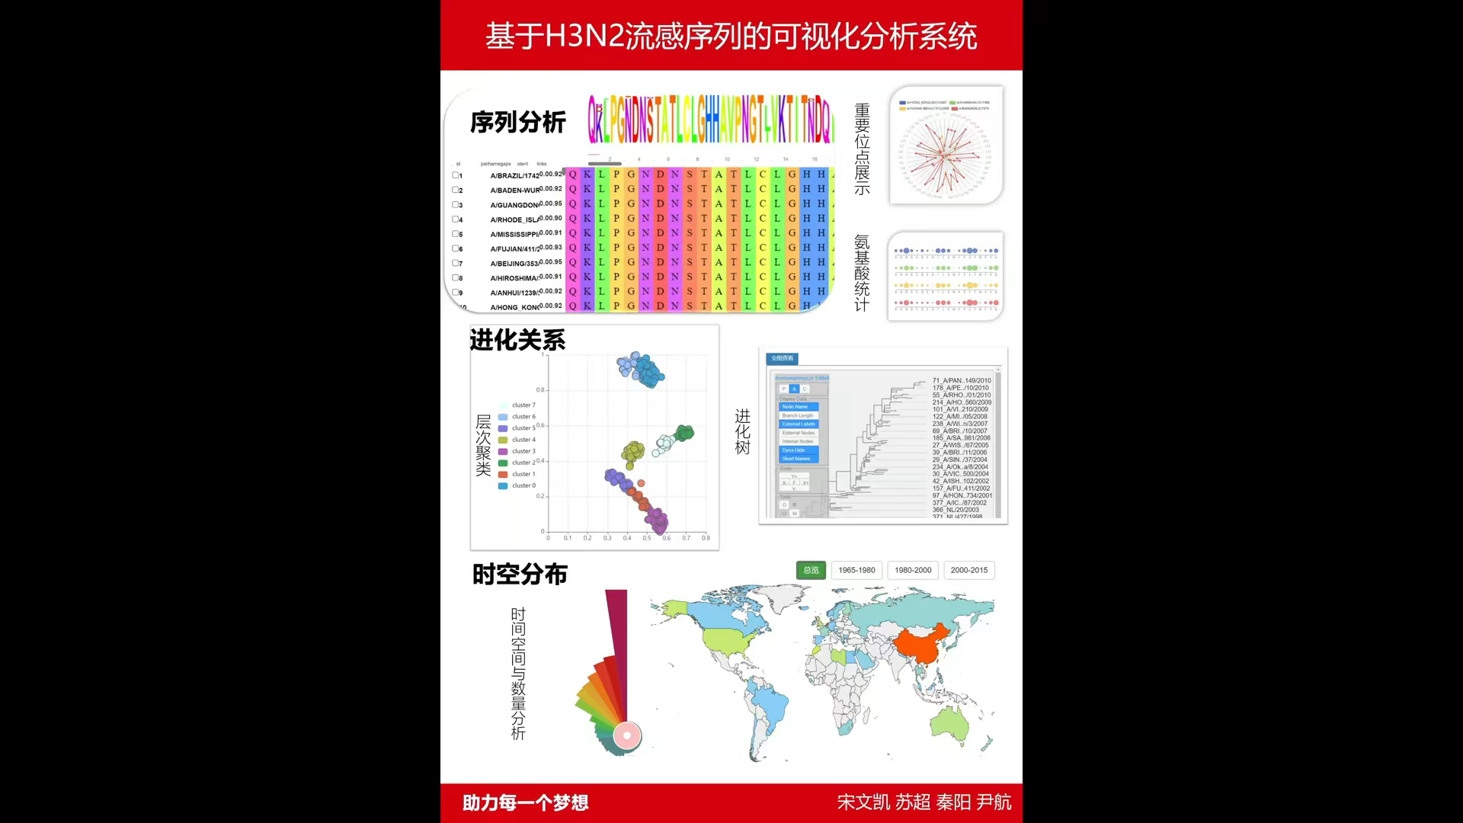
3 小组成果演示

Slide 13




4 团队分工合作
进化树: Arch.js
序列进化分析
聚类分析:k-means
差异分析：msa.js
位点分析:echart
抗原可视化:echart
整体构架:bootstrap
数据:csv
空间分布：world.js
病毒时空分布分析
训练可视化: echart
时间分布: world.js

Slide 14
进化树: Arch.js
序列进化分析
聚类分析:k-means
差异分析：msa.js
位点分析:echart
抗原可视化:echart
整体构架:bootstrap
数据:csv
空间分布：world.js
病毒时空分布分析
训练可视化: echart
时间分布: world.js

Slide 15

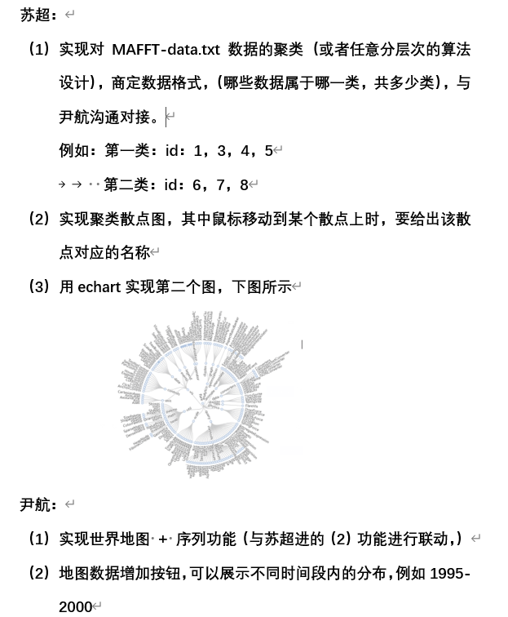
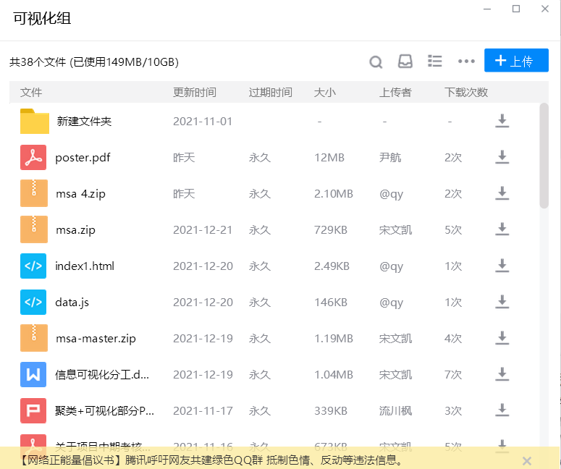
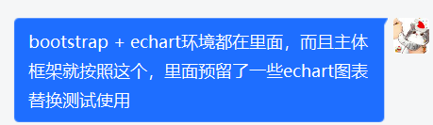
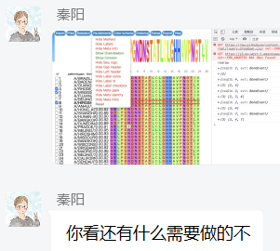
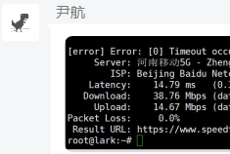
4 团队分工合作
完成与交流
详细分工与计划

Slide 16
Thanks

